Slide 1


ỦY BAN NHÂN DÂN QUẬN LONG BIÊN TRƯỜNG MẦM NON GIA THỤY
ĐỀ TÀI
PTNT Phân biệt to nhỏ
Lứa tuổi 4 – 5 tuổi
Giáo viên Lê T Thu Trang

Slide 2
Mục đích - yêu cầu
1. Kiến thức
Trẻ nhận biết sự khác biệt về độ lớn của 2 đối tượng
Biết so sánh to - nhỏ giữa 2 đối tượng
2. Kĩ năng
Rèn trẻ có kĩ năng so sánh to hơn, nhỏ hơn
Rèn trẻ ghi nhớ có chủ định
3. Thái độ
Trẻ hào hứng, tích cực tham gia vào giờ học

Slide 3
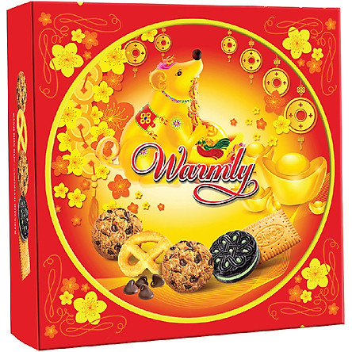
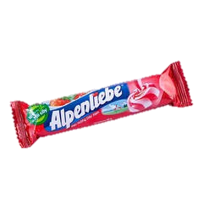
Trong 2 đồ vật sau, đồ vật nào to hơn, đồ vật nào nhỏ hơn ? Vì sao ?

Slide 4
Khi để gói kẹo trên hộp bánh thì các con nhìn thấy gì ? Có nhìn thấy hộp bánh không ?

Slide 5
Để hộp bánh trên gói kẹo thì sao ?

Slide 6

Trò chơi
Bé thử tài

Slide 7
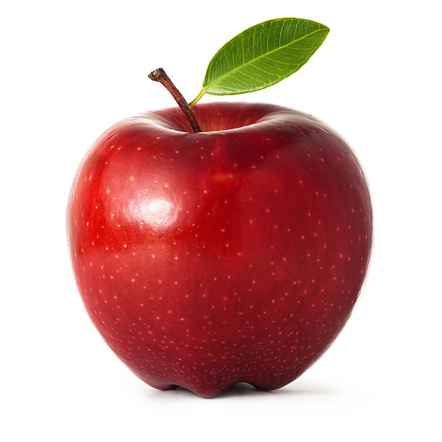
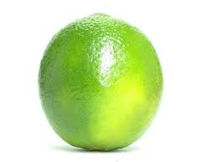
Bé đoán xem quả nào nhỏ hơn?

Slide 8
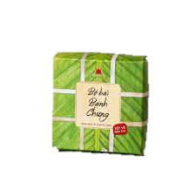

Đồ vật nào to hơn vật còn lại ?

Slide 9


Bông hoa nào to hơn ?

Slide 10
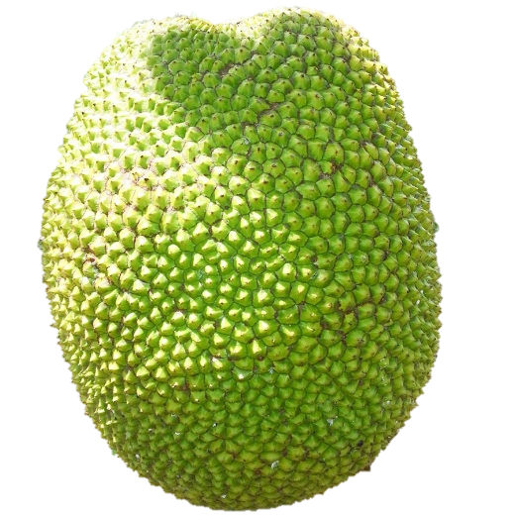

Trong 2 loại quả sau quả nào nhỏ hơn ?

Slide 11

Giờ học đến đây là kết thúc
Hẹn gặp lại

